Slide 1
tClick 사용 매뉴얼
기업부설연구소 임지훈

Slide 2
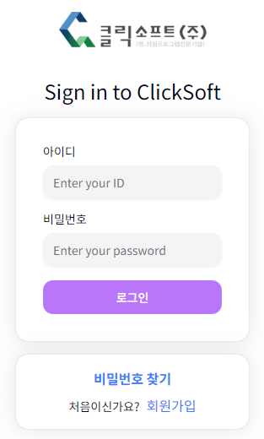
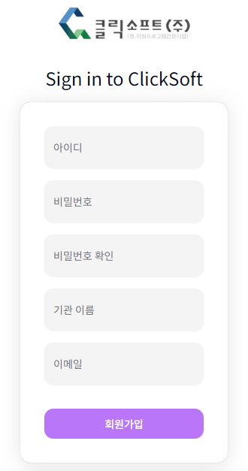
병원 계정 생성
https://hs.click-soft.co.kr 접속
회원가입

Slide 3
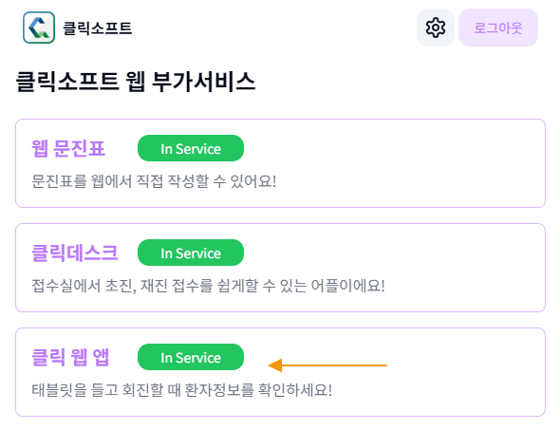
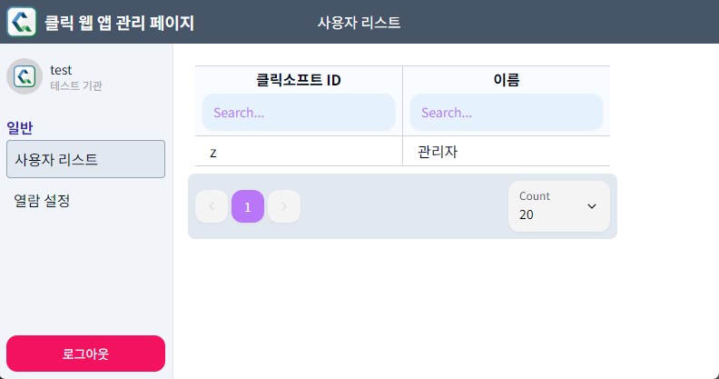
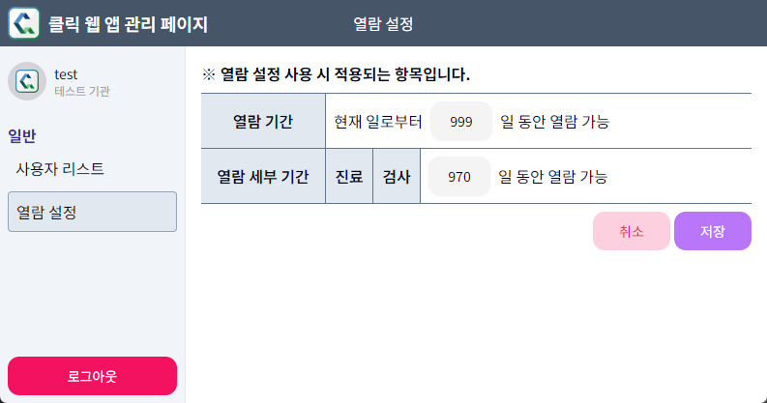
병원 계정 관리
로그인 후 클릭 웹 앱 클릭
개별 사용자 관리 화면

Slide 4
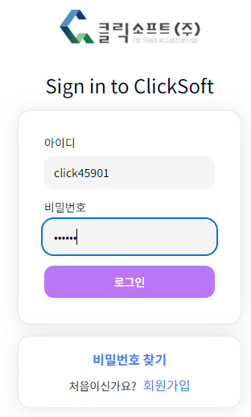
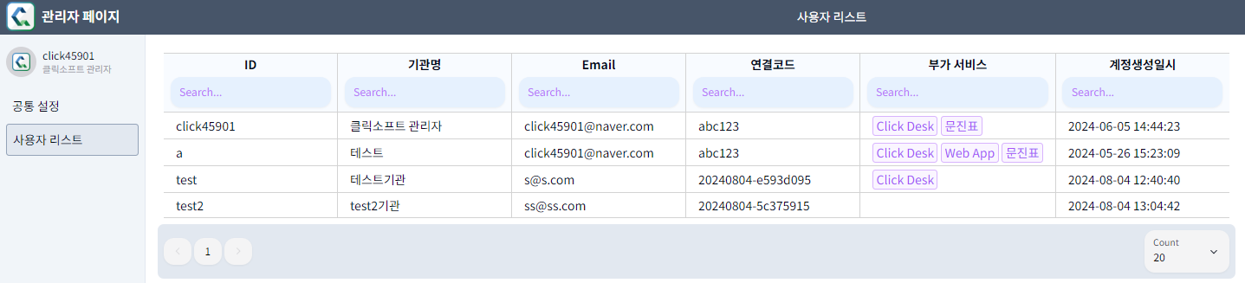
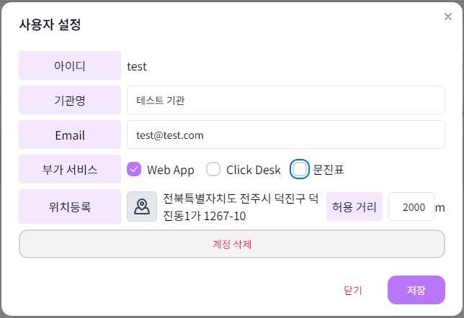
관리자 계정 접속
클릭 웹 앱 권한 추가
https://hs.click-soft.co.kr 접속
관리자 계정 로그인
아이디 : click45901
비밀번호 : ftp비밀번호와 동일
관리자 페이지 : 사용자 리스트 탭 선택
해당 계정 Row 선택
사용자 설정 : 부가 서비스 Web App 체크
위치등록 버튼 클릭 (병원 위치 설정)

Slide 5
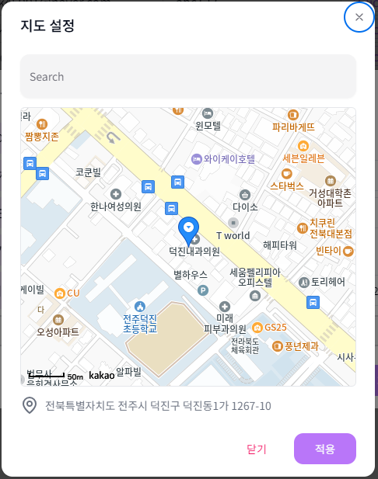
병원 위치 설정
Search란에 주소 입력 및 선택
병원위치 세부 선택 및 적용
허용거리 입력(기본 500m)
※ 병원으로부터 GPS 일정 거리가 벗어나면
접속을 못하게 막는 시스템입니다.

Slide 6
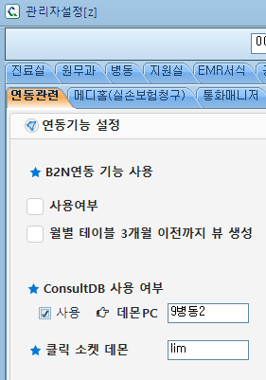
관리자설정
(클릭 소켓 데몬 설정)
eClick 메인화면 로그인
관리자 설정
연동관련
클릭 소켓 데몬 PC 설정
eClick 재실행

Slide 7
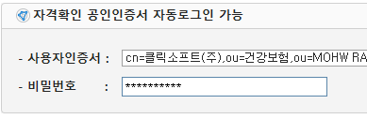
관리자설정
(공인인증서 자동 로그인 설정)
eClick 메인 접속
관리자 설정
원무과
자격확인 공인인증서 자동로그인 기능
인증서 추가 및 저장

Slide 8

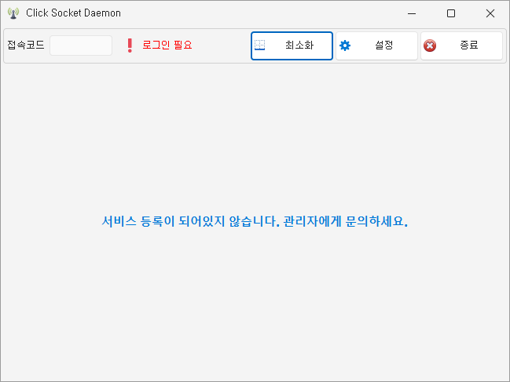
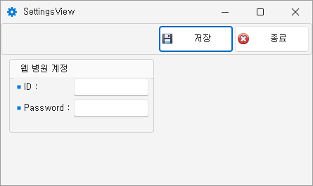
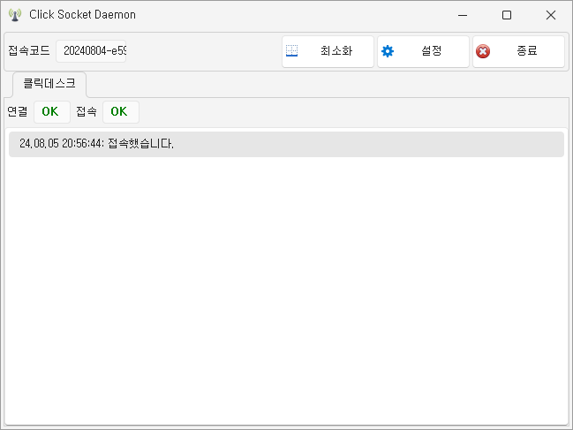
클릭 데몬 설정
작업표시줄 클릭 소켓 데몬 더블클릭
설정
회원가입 시 입력했던 병원 계정 입력
저장
자동 로그인이 되고 설정 완료 됨

Slide 9
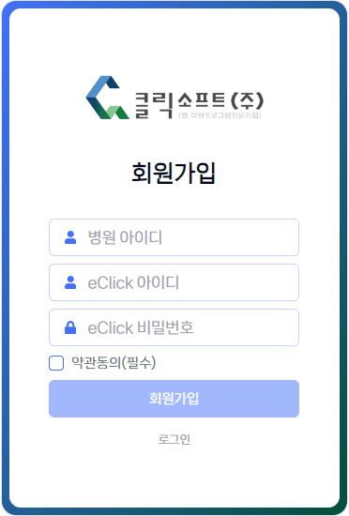
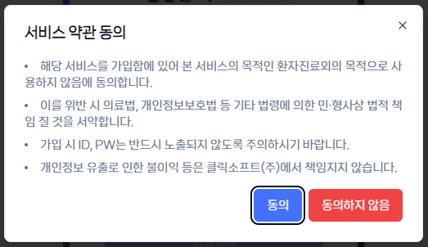
클릭 앱 계정 생성
https://app.click-soft.co.kr 접속
병원 아이디 : 이전에 만들었던 병원 계정 입력
eClick 아이디 : CS에서 사용하는 ID
eClick 비밀번호 : CS에서 사용하는 PW
약관동의 후 회원가입

Slide 10
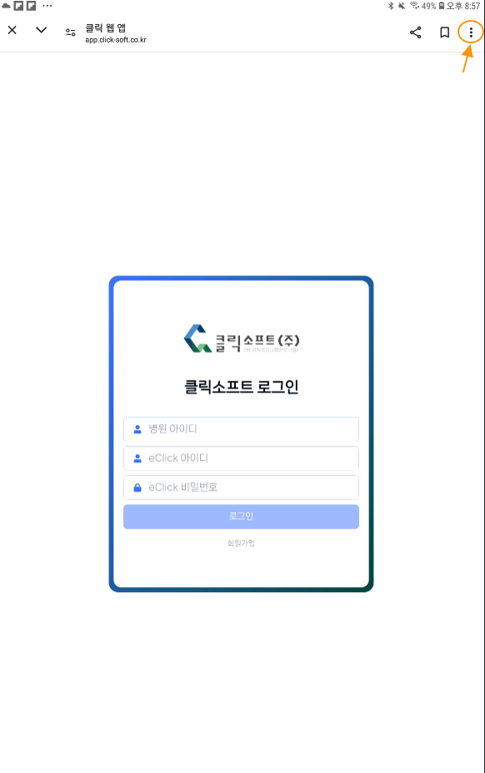
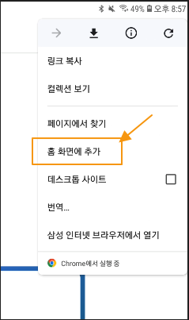
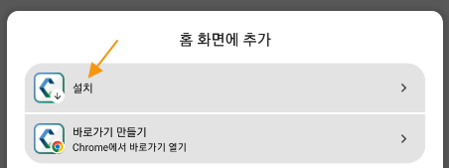
설치 방법
Chrome App 접속
https://app.click-soft.co.kr 접속
상단에 점3개 메뉴 선택
홈 화면에 추가 클릭
설치 클릭
설치된 아이콘으로 실행

